Slide 1
第12章
智能传感器

Slide 2
第12章 智能传感器
本章要点
1. 智能传感器的概念；
2. 智能传感器的功能、智能式传感器的构成与特点；3. 传感器的智能化应用；
4. 智能传感器的应用原理；
5. 智能传感器的温度补偿、非线性校正、数字滤波。
学习要求
1. 了解智能传感器的概念；
2. 掌握智能传感器的功能、智能式传感器的构成与特点；
3. 了解传感器的智能化应用；
4. 掌握各种智能传感器的应用原理；
5. 掌握智能传感器的温度补偿、非线性校正、数字滤波。

Slide 3
智能传感器的概述
智能传感器(Intelligent sensor或Smart sensor)自20世纪70年代初出现以来，随着微处理器技术的迅猛发展及测控系统自动化、智能化的发展，要求传感器准确度高、可靠性高、稳定性好，而且具备一定的数据处理能力，并能够自检、自校、自补偿。近年来，随着微处理器技术、信息技术、检测技术和控制技术的迅速发展，对传感器提出了更高的要求，不仅要具有传统的检测功能，而且要具有存储、判断和信息处理功能。促使传统传感器产生了一个质的飞跃，由此诞生了智能传感器。所谓智能传感器，就是一种带有微处理机的，兼有信息检测、信号处理、信息记忆、逻辑思维与判断功能的传感器。即智能传感器就是将传统的传感器和微处理器及相关电路组成一体化的结构。

Slide 4
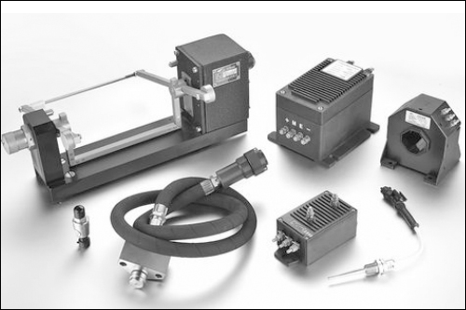
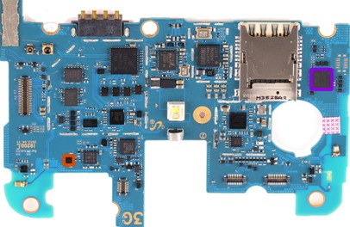
与传统的传感器相比，智能传感器将传感器检测信息的功能与微处理器的信息处理功能有机地结合在一起，充分利用微处理器进行数据分析和处理，并能对内部工作过程进行调节和控制。

Slide 5
智能传感器的概念
智能传感器是带有微处理器并兼有信息检测和信息处理功能的传感器，它能充分利用微处理器进行数据分析和处理，并能对内部工作过程进行调节和控制，使采集的数据最佳。
图12-1 智能传感器基本结构

Slide 6
智能传感器的功能
智能传感器是具有判断能力的传感器、具有学习能力的传感器和具有创造能力的传感器。智能传感器具有以下功能：
(1) 具有自校准功能。操作者输入零值或某一标准量值后，自校准软件可以自动地对传感器进行在线校准。
(2) 具有自补偿功能。智能传感器在工作中可以通过软件对传感器的非线性、温度漂移、响应时间等进行自动补偿。
(3) 具有自诊断功能。智能传感器在接通电源后，可以对传感器进行自检，检查各部分是否正常。在内部出现操作问题时，能够立即通知系统，通过输出信号表明传感器发生故障，并可诊断发生故障的部件。
(4) 具有数据处理功能。智能传感器可以根据内部的程序自动处理数据，如进行统计处理、剔除异常数值等。
(5) 具有双向通信功能。智能传感器的微处理器与传感器之间构成闭环，微处理器不但接收、处理传感器的数据，还可以将信息反馈至传感器，对测量过程进行调节和控制。
(6) 具有信息存储和记忆功能。
(7) 具有数字信号输出功能。智能传感器输出数字信号，可以很方便地和计算机或接口总线相连。

Slide 7
智能式传感器的构成与特点
从构成上看，智能式传感器是一个典型的以微处理器为核心的计算机检测系统。
图12-3 智能传感器的结构框图

Slide 8
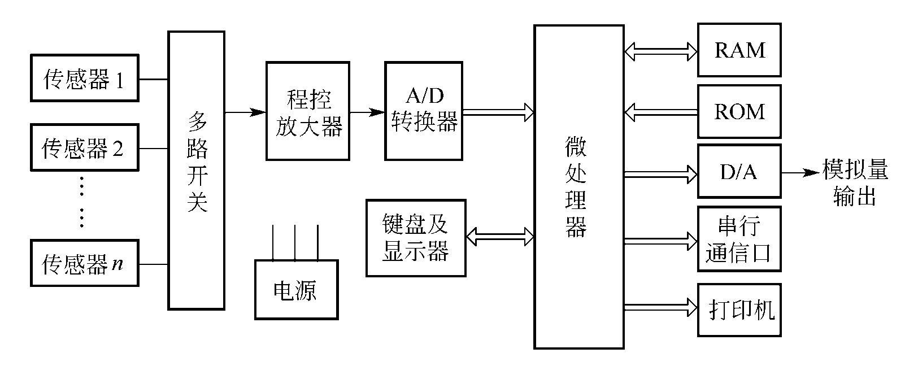
智能传感器的分类
智能传感器按其结构分为模块式智能传感器、混合式智能传感器和集成式智能传感器三种。
模块式智能传感器是初级的智能传感器，它由许多互相独立的模块组成。将微型计算机、信号处理电路模块、输出电路模块、显示电路模块和传感器装配在同一壳体内，组成模块式智能传感器。这种传感器的集成度不高、体积较大，但它是一种比较实用的智能传感器。

Slide 9
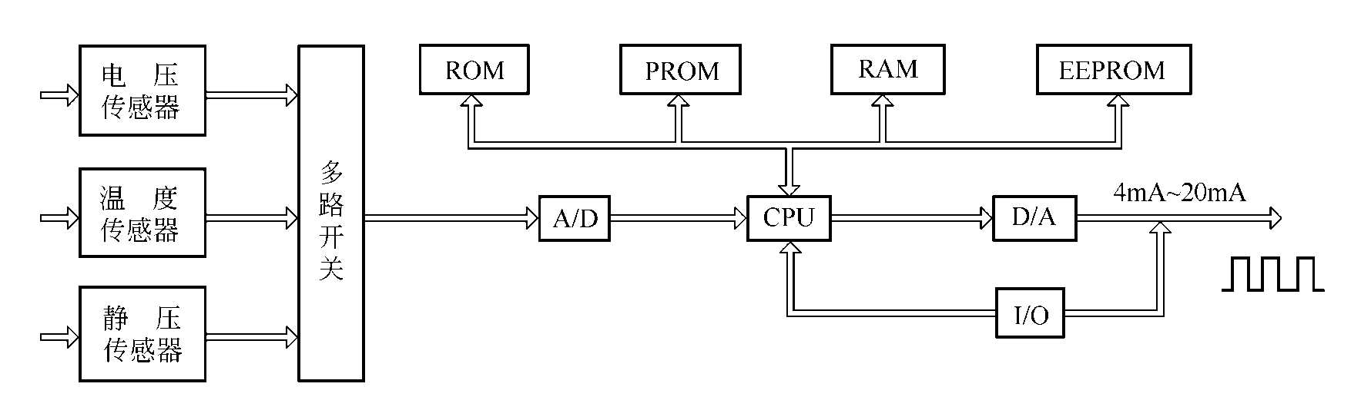
智能传感器的分类
混合式智能传感器将传感器、微处理器和信号处理电路等各个部分以不同的组合方式集成在几个芯片上，然后装配在同一壳体内。目前，混合式智能传感器作为智能传感器的主要类型而被广泛应用。
ST3000系列变送器原理结构如图所示。ST3000系列智能压力、差压变送器，就是根据扩散硅应变电阻原理进行工作的。
ST3000系列变送器原理结构

Slide 10
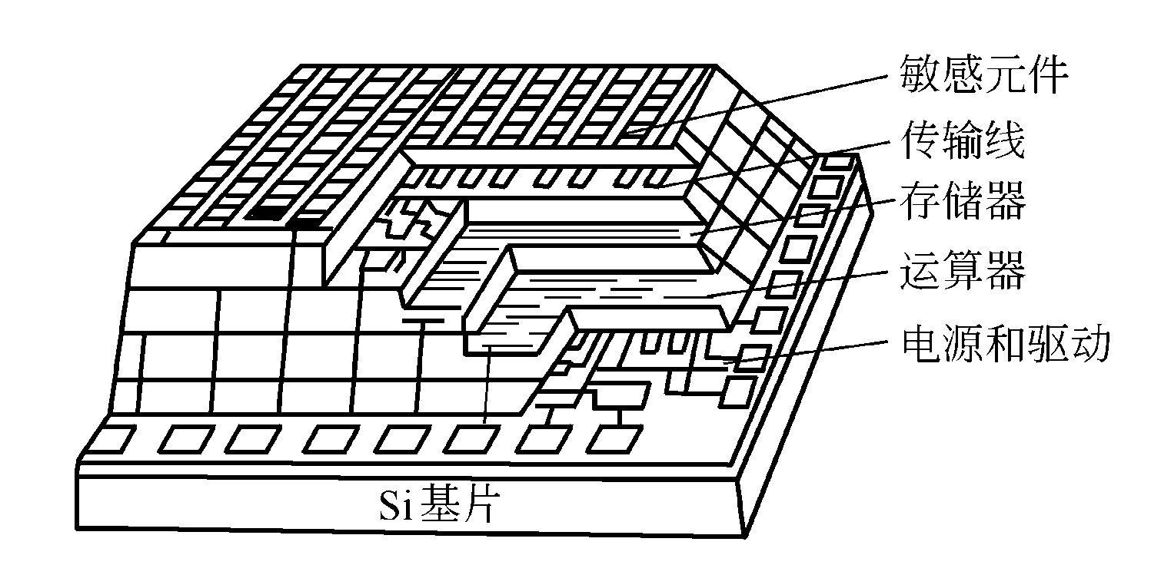
智能传感器的分类
集成式智能传感器是将一个或多个敏感元件与微处理器、信号处理电路集成在同一芯片上。它的结构一般是三维器件，即立体器件。这种结构是在平面集成电路的基础上，一层一层向立体方向制作多层电路。这种传感器具有类似于人的五官与大脑相结合的功能。它的智能化程度是随着集成化程度提高而不断提高的。目前，集成式智能传感器技术正在起飞，势必在未来的传感器技术中发挥重要的作用。如图所示为三维多功能单片智能传感器的结构。
三维多功能单片智能传感器的结构

Slide 11
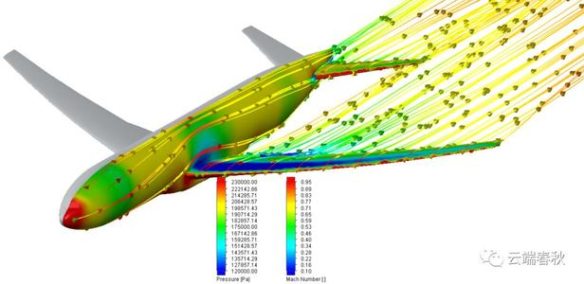
传感器的智能化实例 智能式应力传感器用于测量飞机机翼上各个关键部位的应力大小，并判断机翼的工作状态是否正常以及故障情况。它共有6路应力传感器和1路温度传感器，其中每一路应力传感器由4个应变片构成的全桥电路和前级放大器组成，用于测量应力大小。

Slide 12
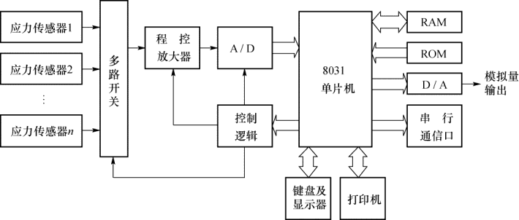
智能式应力传感器具有测量、程控放大、转换、处理、模拟量输出、打印键盘监控及通过串口与计算机通信的功能，其软件采用模块化和结构化的设计方法。 其中信号采集模块主要完成数据滤波、非线性补偿、信号处理、误差修正以及检索查表等功能。 故障诊断模块的任务是对各个应力传感器的信号进行分析，判断飞机机翼的工作状态及是否存在损伤或故障。
图 12-4 智能式应力传感器的硬件结构图
图12-5 智能式应力传感器的软件结构图

Slide 13
智能传感器发展方向 智能传感器的实现途径是通过非集成化实现、集成化实现、混合实现三种方法实现的。通过实现的方法来分析现在研究的热点。通过掌握智能传感器的形式和特点，最后把握智能传感器的发展方向。
智能传感器实现的途径
1.非集成化实现
非集成化智能传感器是将传统的经典传感器、信号调理电路、带数字总线接口的微处理器组合为一整体而构成的一个智能传感器系统。近年来发展极为迅速的模糊传感器也是一种非集成化的新型智能传感器。

Slide 14
2.集成化实现
这种智能传感器系统是采用微机加工技术和大规模集成电路工艺技术，利用硅作为基本材料来制作敏感元件、信号调理电路、微处理器单元，并把它们集成在一块芯片上而构成的。故又可称为集成智能传感器。
3.混合实现
根据需要与可能，将系统各个集成化环节，如：敏感单元、信号调理电路、微处理器单元、数字总线接口，以不同的组合方式集成在两块或三块芯片上，并装在一个外壳里。

Slide 15
智能传感器的研究热点
1.物理转化机理
理论上讲，有很多种物理效应可以将待测物理量转换为电学量。由于智能传感器可以很容易对非线性的传递函数进行校正，得到一个线性度非常好的输出结果，从而消除了非线性传递函数对传感器应用的制约，因此一些科研工作者正在对这些稳定性好、精确度高、灵敏度高的转换机理或材料重新进行研究。

Slide 16
2.数据融合理论
数据融合是智能传感器理论的重要领域，也是各国研究的热点。数据融合通过分析各个传感器的信息，来获得更可靠、更有效、更完整的信息，并依据一定的原则进行判断，作出正确的结论。
多传感器系统的融合中心接受各传感器的输入信息，得到一个基于多传感器决策的联合概率密度函数，然后按一定的准则作出最后决策。融合中心常用的融合方法有错误率最小化法、NP法、自适应增强学习法、广义证据处理法等等。

Slide 17
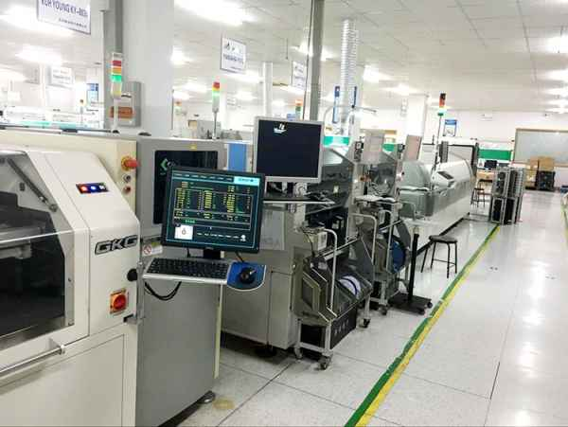
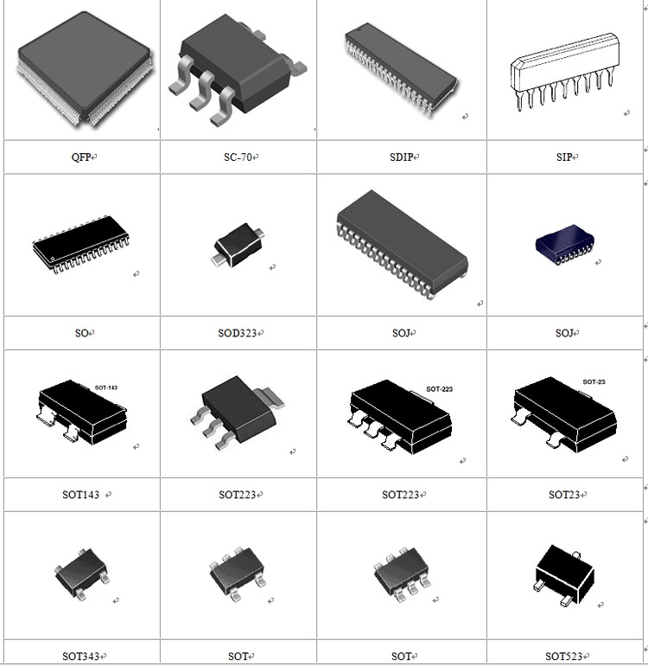
3.CMOS工艺兼容的传感器制造与集成封装技术
传统的微机械传感器制作工艺与CMOS工艺兼容性较差。目前在研究二次集成技术的同时，智能传感器的工艺研究热点集中在研制与CMOS工艺兼容的各种传感器结构及其制造工艺流程上。

Slide 18
中级形式是在组成环节中除敏感单元与信号调理电路外，必须含有微处理器单元，即一个完整的传感器系统封装在一个外壳里的形式。在初级形式的基础上增加了微处理器和硬件接口电路。
集成智能传感器的几种模式
1.初级形式
初级形式就是组成环节中没有微处理器单元，只有敏感单元与（智能）信号调理电路，二者被封装在一个外壳里。
2.中级形式/自立形式

Slide 19
在中级形式的基础上，硬件上传感器多维化和阵列化，软件上结合神经网络技术、人工智能技术（专家系统、遗传算法等）和模糊控制理论甚至还有预测控制理论等，使它具有人脑的基本功能：识别、记忆、学习、思维。
3.高级形式

Slide 20
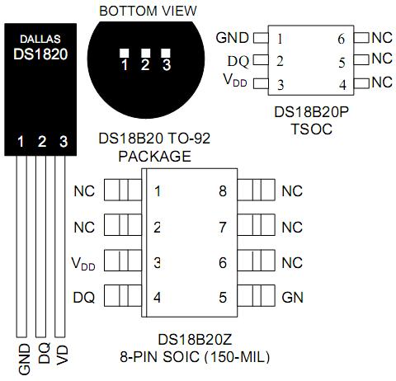
集成智能传感器系统应用
DS18B20引脚定义：
①DQ为数字信号输入/输出端；
②GND为电源地；
③VDD为外接供电电源输入端
DS18B20的外形及管脚排列

Slide 21
单片智能温度传感器的原理与应用 （DS18B20）
DS18B20是美国DALLAS半导体公司最新推出的一种智能温度传感器。
传感器和数字转换电路都被集成在一起，每个DS18B20都具有唯一的64位序列号。DSl8B20只需一个数据输入/输出口，因此，多个DSl8B20可以并联到3根或2根线上，CPU只需一根端口线就能与诸多DS18B20进行通信，而它们只需简单的通信协议就能加以识别，占用微处理器的端口较少，可节省大量的引线和逻辑电路。DS18B20可编程设定9位～12位的分辨率，固有测量精度为±0.5℃，测量温度范围为-55℃～+125℃。用户还可自设定非易失性温度报警上、下限值，并可用报警搜索命令识别温度超限的DS18B20。由于温度计采用数字输出形式，故不需要A/D转换器。因此，DS18B20非常适用于远距离多点温度检测系统。

Slide 22
1．DS18B20的性能特点
(1) 只需一个端口即可实现通信。
(2) 可用数据线供电，电压范围：3.0V～5.5V。
(3) 实际应用中不需要外部任何元器件即可实现测温。
(4) 测温范围：-55℃～+125℃，在-10℃～+85℃时精度为±0.5℃。
(5) 可编程的分辨率为9 ～12位，对应的分辨温度为0.5℃、0.25℃、0.125℃和0.0625℃。
(6) 负压特性：电源极性接反时，温度计不会因发热而烧毁，但不能正常工作。
(7) 内部有温度上、下限告警设置。非易失性温度报警触发器TH和TL。可通过软件写入用户报警上下限值。
(8) 每个芯片唯一编码，支持联网寻址，零功耗等待。

Slide 23
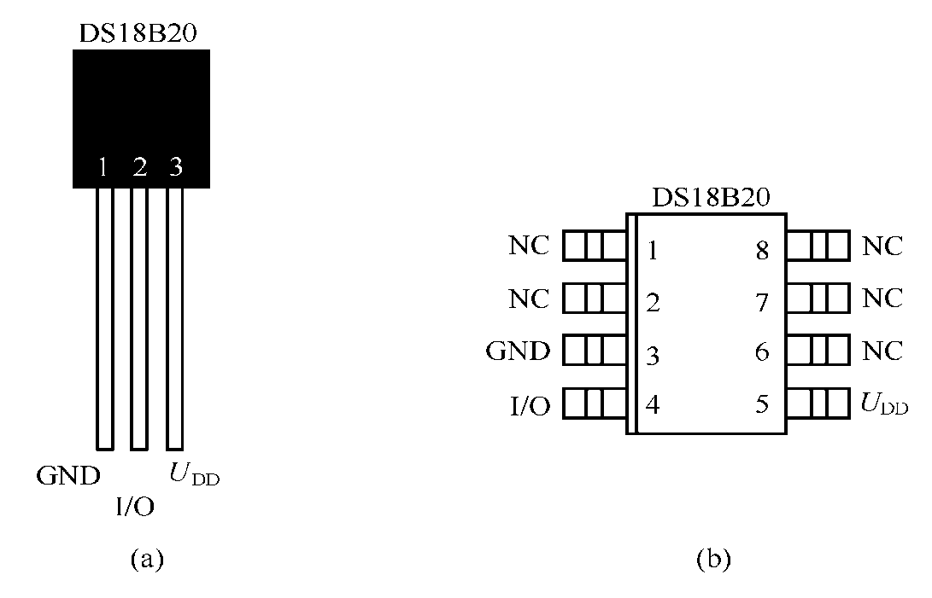
2．DS18B20的引脚功能介绍
DS18B20的引脚排列如图所示，采用3脚PR-35封装或8脚SOIC封装。I/O为数据输入/输出端(即单线总线)，属于漏极开路输出，外接上拉电阻后常态下呈高电平。UDD是可供选用的外部+5V电源端，不用时需接地。GND为地，NC为空脚。
(a) PR-35封装 (b) SOIC封装

Slide 24
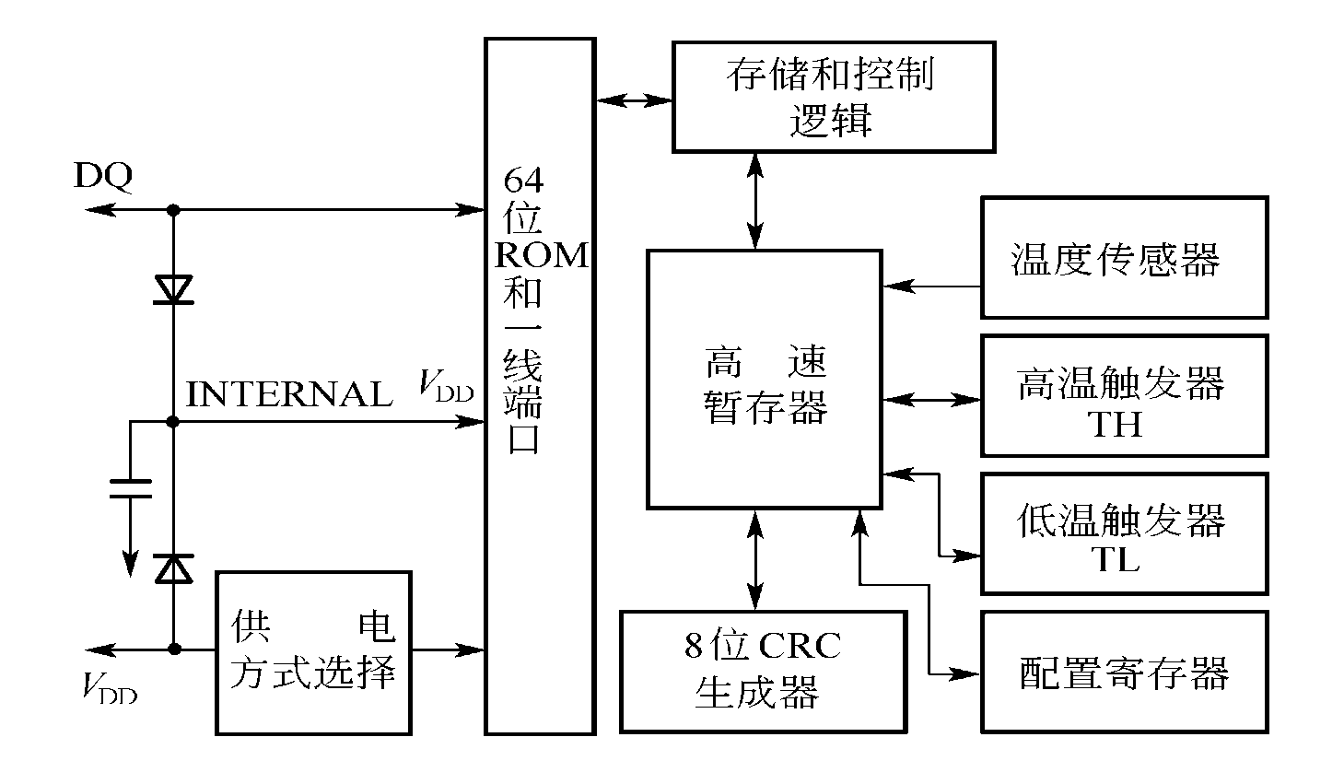
3．DS18B20的内部结构
DS18B20内部结构如图所示，主要包括下列7部分。

Slide 25
七个组成部分：
(1) 寄生电源。
(2) 温度传感器。
(3) 64位激光ROM与单线接口；64位激光ROM从高位到低位依次为8位CRC、48位序列号和8位家族代码(28H)。
(4) 高速暂存器，即便笺式RAM，用于存放中间数据；配置寄存器为高速暂存存储器中的第五个字节。DS18B20在工作时按此寄存器中设置的分辨率将温度转换成相应精度的数值。该寄存器的R0、R1为分辨率设置位，出厂时R0、R1置为默认值：R0=1，R1=1(即12位分辨率)，用户可根据需要改写配置寄存器以获得合适的分辨率。
(5) TH触发寄存器和TL触发寄存器，分别用来存储用户设定的温度上、下限t_{H}、t_{L}值。
(6) 存储与控制逻辑。
(7) 8位循环冗余校验码(CRC)发生器。

Slide 26
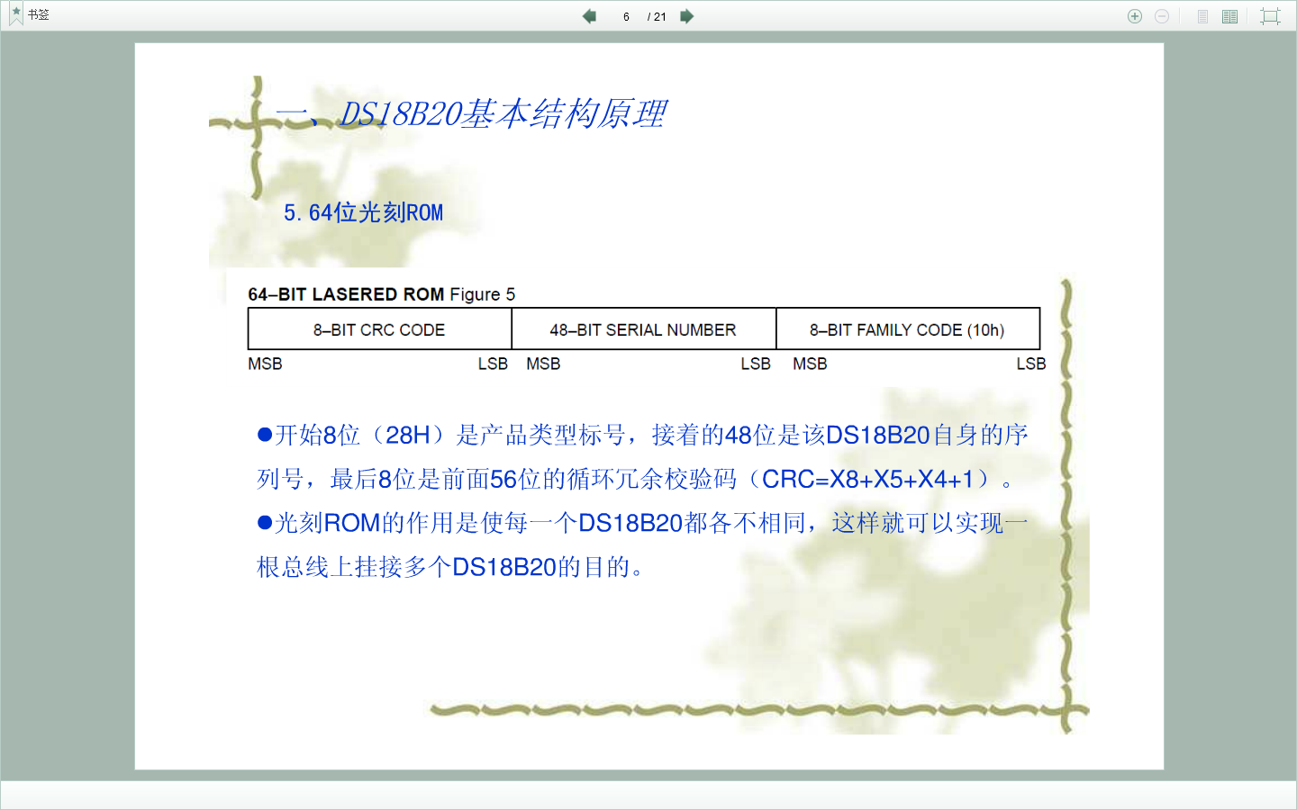
DS18B20序列号：
光刻ROM中的64位序列号是出厂前被光刻好的，可以看作是该DS18B20的地址序列码。64位光刻ROM的排列是：开始8位(28H)是产品类型标号，接着的48位是该DS18B20自身的序列号，最后8位是前面56位的循环冗余校验码(CRC=X8+X5+X4+1)。光刻ROM的作用是使每一个DS18B20都各不相同，这样就可以实现一根总线上挂接多个DS18B20的目的。

Slide 27
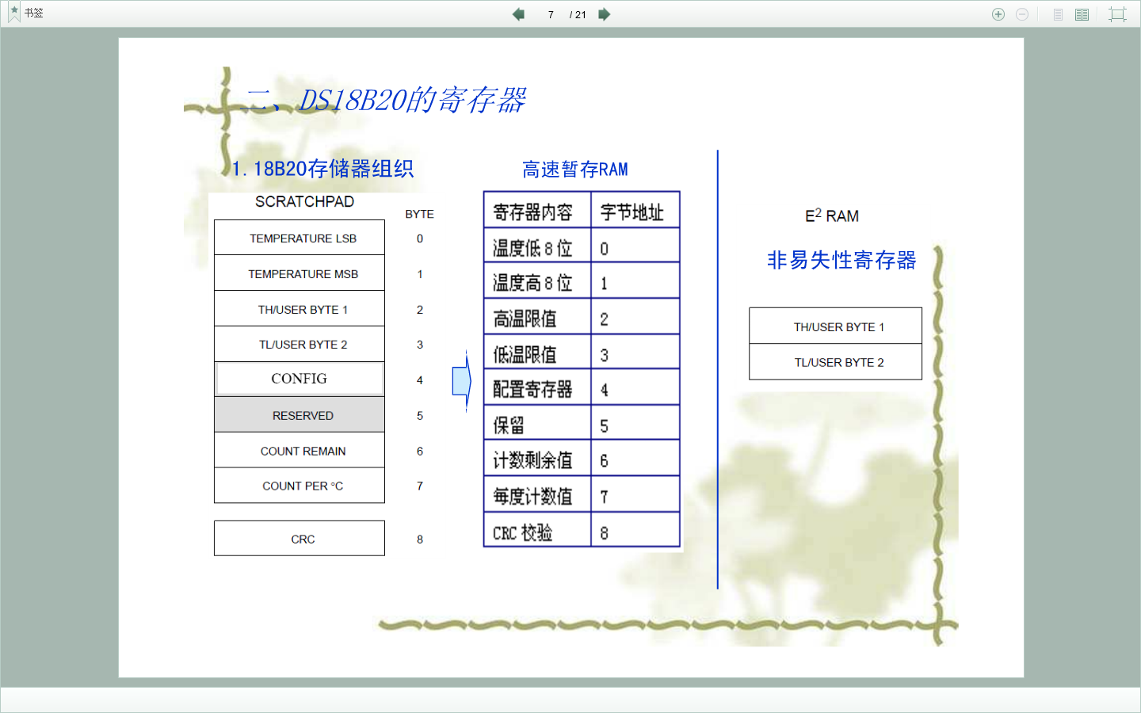
高速暂存器的组织
高速暂存器是一个9字节的存储器：

Slide 28
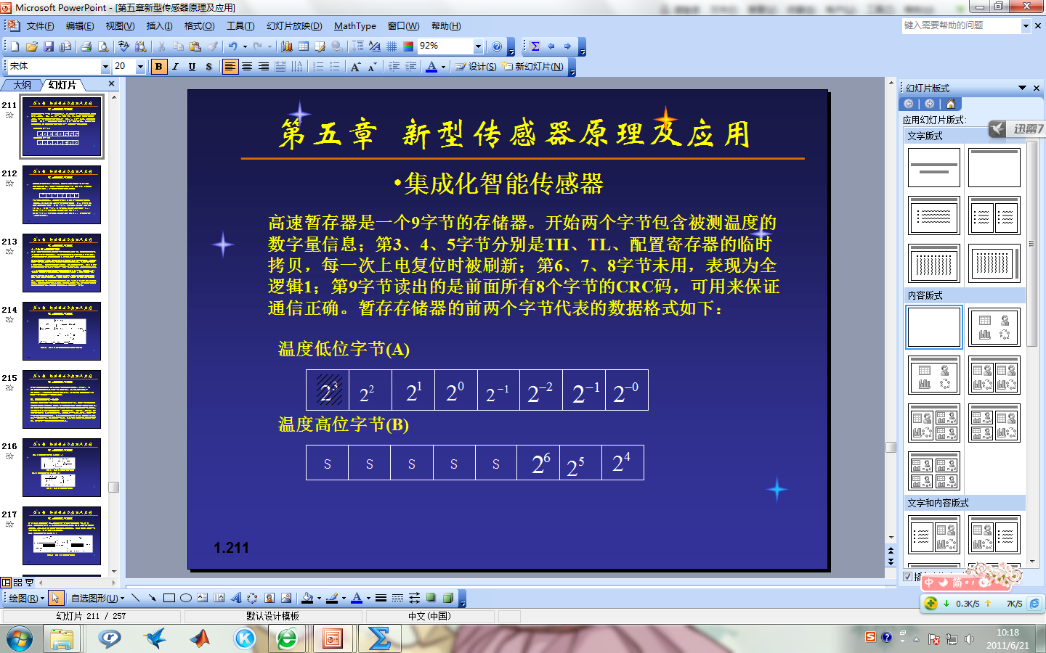
DS18B20温度数据格式：
DS18B20中的温度传感器可完成对温度的测量，用16位符号扩展的二进制补码读数形式提供，以0.0625℃/LSB形式表达，其中S为符号位。温度计算：当符号位S=0时，直接将二进制位转换为十进制；当S=1时，先将补码变为原码，再计算十进制值。例如+125℃的数字输出为07D0H，+25.0625℃的数字输出为0191H，-25.0625℃的数字输出为FF6FH，-55℃的数字输出为FC90H。
07D0H=0000 0111 1101 0000
+ 125 . 0

Slide 29
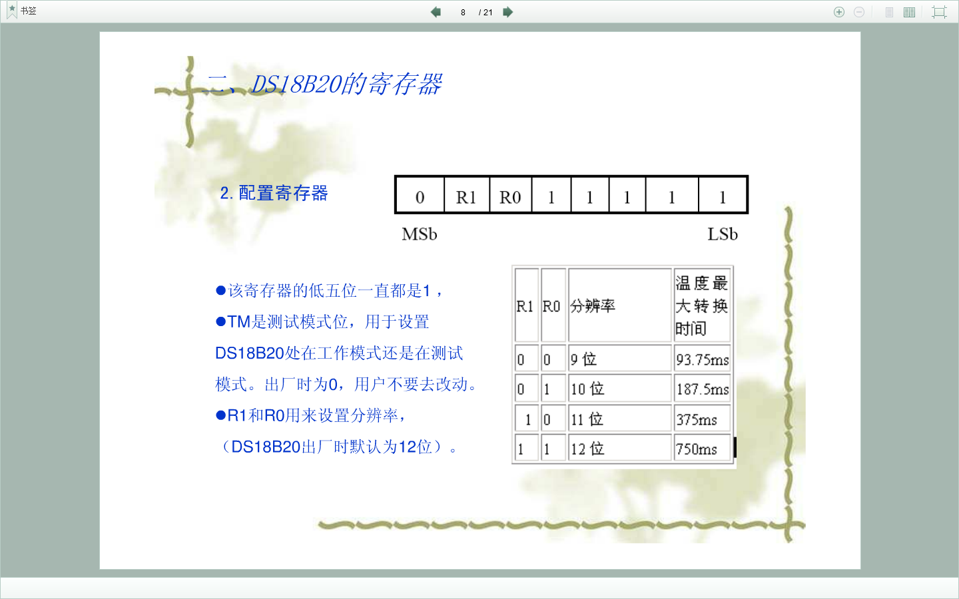
配置寄存器

Slide 30
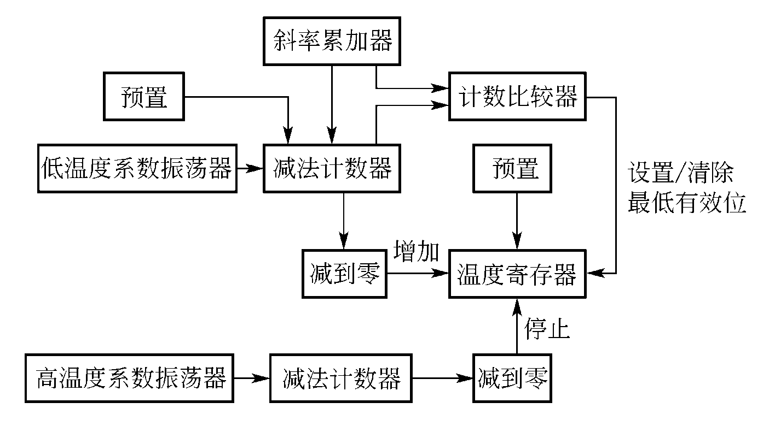
4．DS18B20的测温原理
低温度系数振荡器用于产生稳定的频率f0，高温度系数振荡器则相当于T/f转换器，能将被测温度转换成频率信号f。内部计数器对一个受温度影响的振荡器的脉冲计数，低温时振荡器的脉冲可以通过门电路，而当到达某一设置高温时振荡器的脉冲无法通过门电路。计数器设置为-55℃时的值。图中还隐含着计数门，当计数门打开时，DS18B20就对低温度系数振荡器产生的时钟脉冲f0进行计数，进而完成温度测量。
计数门的开启时间由高温度系数振荡器来决定。每次测量前，首先将-55℃所对应的基数分别置入减法计数器、温度寄存器中。如果计数器到达零之前，门电路未关闭，则温度寄存器的值将增加，这表示当前温度高于-55℃。同时，计数器复位在当前温度值上，电路对振荡器的温度系数进行补偿，计数器重新开始计数直到回零。如果门电路仍然未关闭，则重复以上过程，直至温度寄存值达到被测温度值。温度表示值为9bit，高位为符号位。

Slide 31
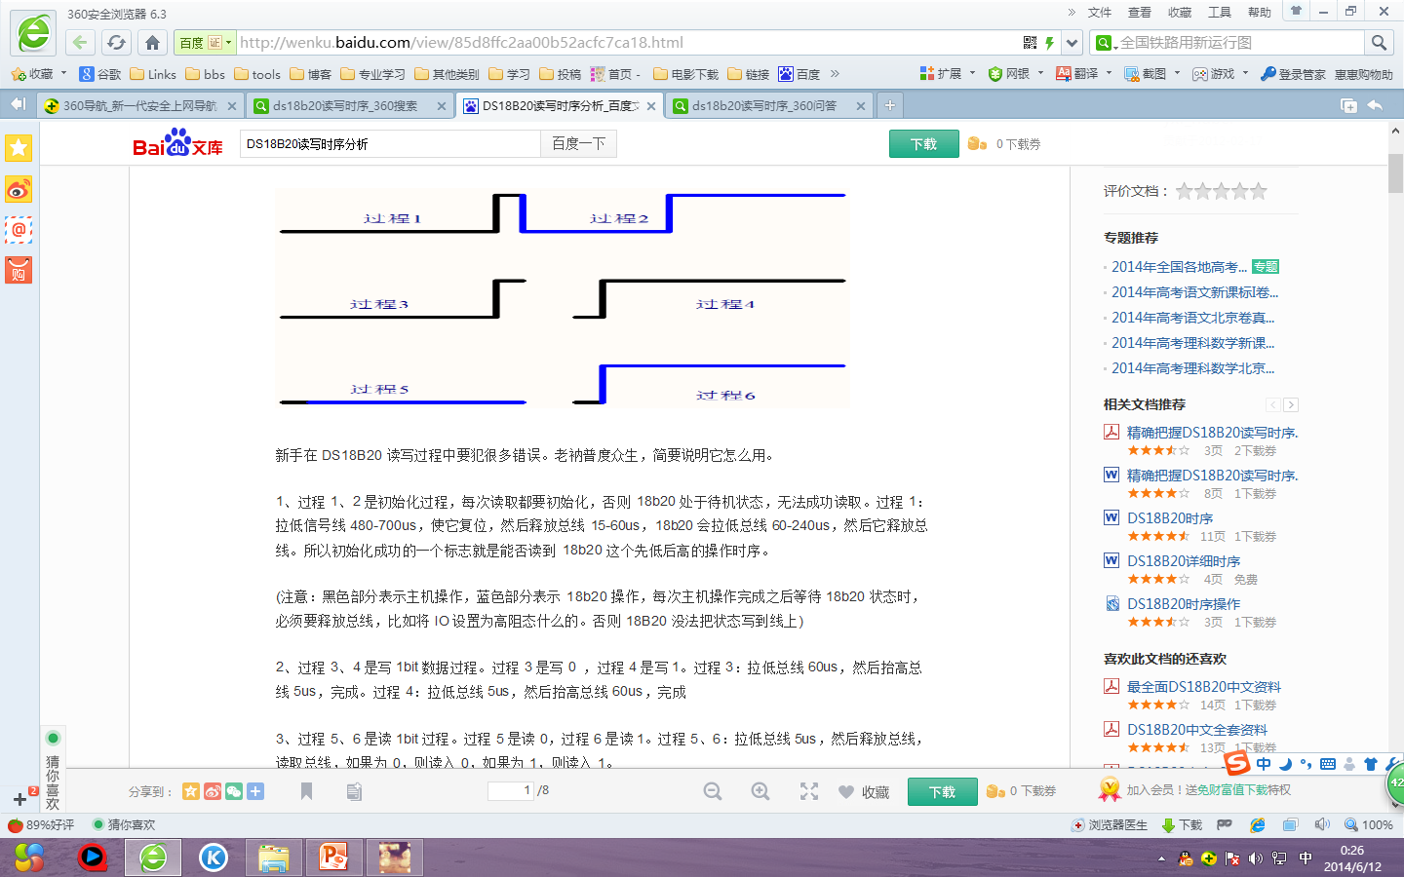
5．DS18B20的工作时序
该协议定义了几种信号的时序：初始化时序、写时序、读时序。
初始化时序
过程1、2是初始化过程，每次读取都要初始化，否则18b20处于待机状态，无法成功读取。过程1：拉低信号线480-700us，使它复位，然后释放总线15-60us，18b20会拉低总线60-240us，然后它释放总线。所以初始化成功的一个标志就是能否读到18b20这个先低后高的操作时序。
注意：黑色部分表示主机操作，蓝色部分表示18b20操作，每次主机操作完成之后等待18b20状态时，必须要释放总线，

Slide 32
DS18B20的写时序图
过程3、4是写1bit数据过程。过程3是写0 ，过程4是写1。过程3：拉低总线60us，然后抬高总线5us，完成。过程4：拉低总线5us，然后抬高总线60us，完成
DS18B20的读时序：
过程5、6是读1bit过程。过程5是读0，过程6是读1。过程5、6：拉低总线5us，然后释放总线，读取总线，如果为0，则读入0，如果为1，则读入1。

Slide 33
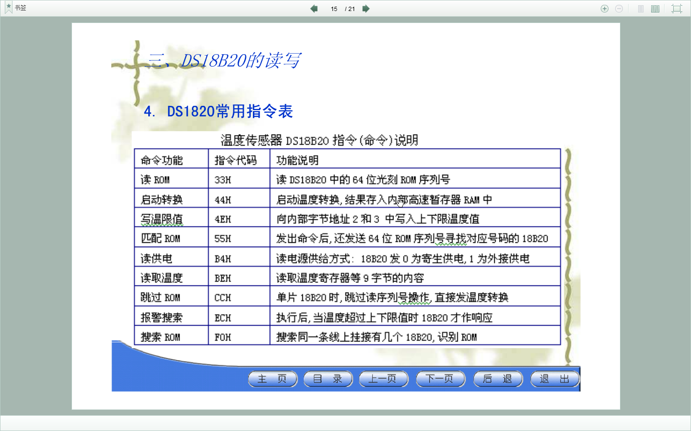
6．DS18B20的常用命令

Slide 34
6．DS18B20的常用命令
DS18B20的控制命令主要有6条转存器命令：
指令 | 代码 | 操作说明
温度转换 | 44H | 启动DS18B20进行温度转换
读暂存器 | BEH | 读暂存器9个字节内容
复制暂存器 | 48H | 把暂存器的TH、TL字节写到EEPROM中
写暂存器 | 4EH | 将数据写入暂存器的TH、TL字节
重新调EEPROM | B8H | 把EEPROM中的TH、TL字节写到暂存器的TH、TL字节
读电源供电方式 | B4H | 启动DS18B20发送电源供电方式的信号给CPU

Slide 35
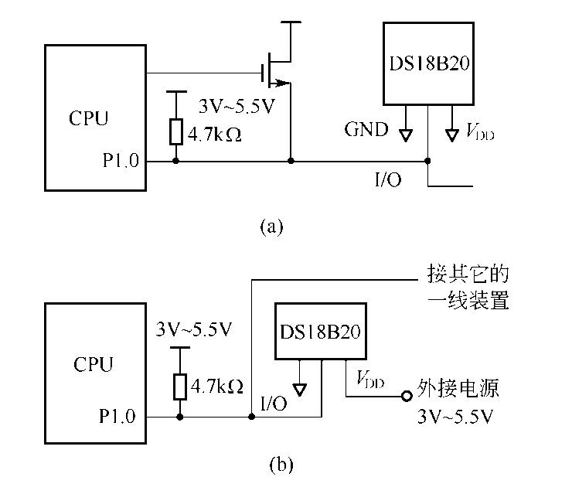

7．DS18B20与单片机的典型接口
DS18B20与处理器的两种连接方法：一种是VDD接外部电源，I/O与单片机的一条I/O线相连；另一种用寄生电源供电，VDD、GID接地，I/O接单片机的任一条I/O，I/O口接5.1（或4.7）KΩ的上拉电阻。
左图采用寄生电源方式，其VDD和GND端均接地，
右图采用外接电源方式，其VDD端用3V～5.5V电源供电。
DS18B20的工作电流约为1mA，VCC一般为5V，则电阻R=5V/1mA=5KΩ。一般选4.7或5.1K欧姆电阻。

Slide 36
DS18B20初始化、读写程序
假设单片机系统所用的晶振频率为12MHz，一线仅挂接一个DS18B20芯片，使用默认的12位转换精度，外接供电电源。根据DS18B20的初始化时序、写时序和读时序，分别编写了3个子程序：INIT为初始化子程序，WRITE为写(命令或数据)子程序，READ为读数据子程序，所有的数据读写均由最低位开始。

Slide 37
8．提高DS18B20测温精度的途径
提高DS18B20测温精度的途径：DS18B20正常使用时的测温分辨率为0.5℃，这对于设计的要求显然是不足的，在对DS18B20测温原理详细分析的基础上，采取直接读取DS18B20内部暂存寄存器的方法，将DS18B20的测温分辨率提高到0.1℃～0.01℃。
DS18B20内部暂存寄存器的分布见下表：
T实际=(T整数－0.25℃)+(M每度－M剩余)/M每度
寄存器内容 | 字节地址
温度最低数字位 | 0
温度最高数字位 | 1
高温限值 | 2
低温限值 | 3
保留 | 4
保留 | 5
计数剩余值 | 6
每度计数值 | 7
CRC校验 | 8

Slide 38
测量数据比较：
下表为采用直接读取测温结果方法和采用计算方法得到的测温数据比较，通过比较可以看出，计算方法在DS18B20测温中不仅是可行的，也可以大大地提高DS18B20的测温分辨率。
次 数 | T_{直读} | M_{剩余} | M_{每度} | T_{实际}
1 | 21.000 | 72 | 80 | 20.850
2 | 34.000 | 42 | 82 | 34.238
3 | 49.000 | 30 | 83 | 49.388
4 | 52.000 | 66 | 84 | 51.964
5 | 64.000 | 49 | 85 | 64.174
6 | 79.000 | 56 | 87 | 79.106
7 | 82.000 | 16 | 88 | 82.568

Slide 39
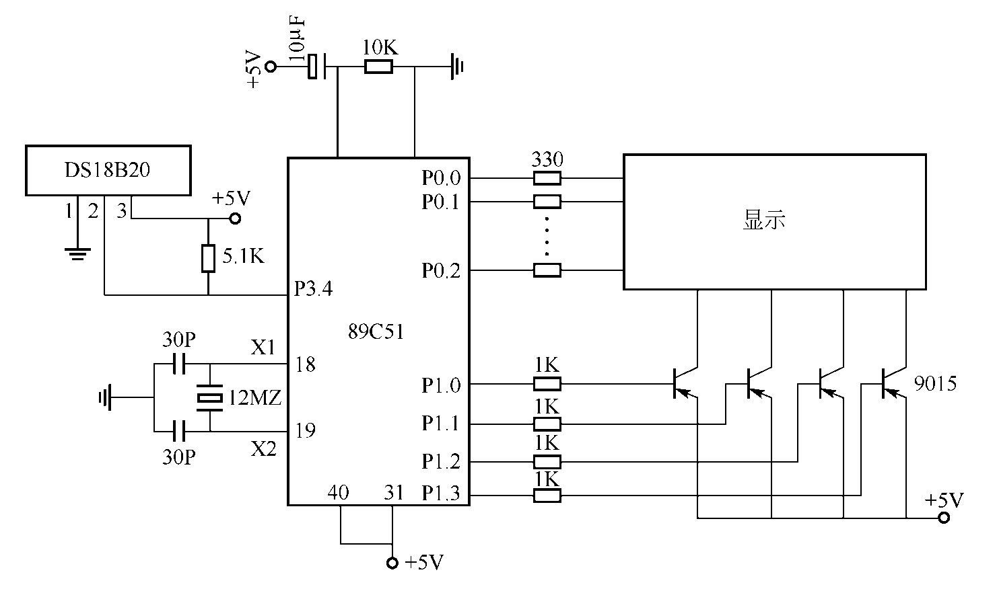
9．DS18B20构成的智能温度测量装置
(1) 由DS18B20构成的智能温度测量装置系统组成如图所示。由DS18B20单线智能温度传感器、89C51单片机、显示模块等组成。

Slide 40
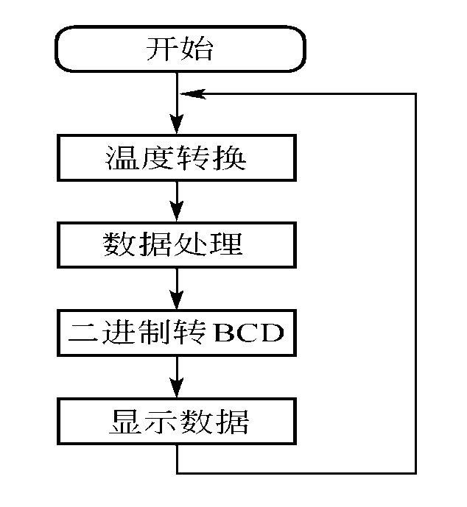
(2) 测温的工作原理：89C51单片机向DS18B20发出复位信号，收到复位信号成功后，再发温度转换信号，DS18B20温度转换成功后，单片机读温度值信号。接下来单片机对读数据进行处理，然后送数码管显示，从而实现温度的实时测量。
(3) 测温的软件
主程序流程图如图所示：

Slide 41
(4) 测温的部分软件（学习单片机后读程序）
系统主程序：
ORG 0000H
I/O BIT P3.4
START：LCALL RST18B20 ；调DS18B20初始化程序
MOV A，#OCCH ；写CCH到DS18B20，以便跳过ROM匹配
LCALL WIDS18B20 ；WIDS18B20是写DS18B20子程序
JNB F1，START ；若DS18B20不存在，则重新开始
MOV A， #44H ；发温度转换命令
LCALL WIDS18B20 ；
LCALL DSPlay ；调显示子程序
LCALL RST18B20
MOV A， #OBEH ；发读温度命令
…（略）

Slide 42
混合集成压力智能传感器
混合集成压力智能传感器是采用二次集成技术制造的混合智能传感器。
美国 Honeywell 公司研制的 DSTJ-3000 智能压差压力传感器， 能在同一块半导体基片上用离子注入法配置扩散了压差、静压和温度三个敏感元件。
传感系统包括了温度传感器、压力传感器阵列、加速度传感器阵列、启动加速度计阵列、湿度传感器等多种传感器或传感器阵列。MCU 将传感器的测量数据转换为标准格式，并对数据进行储存，然后通过系统内的无线发送器或 RS232 接口传送出去。传感器由 6V 电池供电，功耗小于 700W，至少能够连续工作 180 天。整个智能传感器微系统的体积仅仅为 5cm 3 ，相当于一个火柴盒那么大。
混合集成压力智能传感器

Slide 43
多路光谱分析传感器
多路光谱分析传感器利用CCD（电荷耦合器件）二维阵列摄像仪，将检测图像转换成时序的视频信号，由光学系统和微型计算机的CPU构成。
它可以装在人造卫星上，对地面进行多路光谱分析。测量获得的数据直接由 CPU 进行分析和统计处理，然后输送出有关地质、气象等各种情报。
多路光谱分析传感器

Slide 44
三维多功能单片智能传感器
目前已开发的三维多功能的单片智能传感器，是把传感器、数据传送、存储及运算模块集成为以硅片为基础的超大规模集成电路的智能传感器。
在硅片上分层集成了敏感元件、电源、记忆、传输等多个部分，日本的 3DIC 研制计划中设计的视觉传感器就是一例。它将光电转换等检测功能和特征抽取等信息处理功能集成在一硅基片上。其基本工艺过程是先在硅衬底上制成二维集成电路，然后在上面依次用 CDV 法淀积 SiO₂ 层，腐蚀 SiO₂ 后再用 CDV 法淀积多晶硅, 再用激光退火晶化形成第二层硅片，在第二层硅片上制成二维集成电路，依次一层一层地做成3DIC。
三维多功能单片智能传感器

Slide 45
8800A型卡曼旋涡流量变送器
利用“卡曼涡街”现象测定流量，即当管道中装设柱状阻挡物时，流体流过时形成两列旋涡，旋涡出现的频率与流量成正比。卡曼旋涡流量变送器利用应力检测法测量旋涡频率。在柱状物的后部插入嵌有压电元件的杆，当旋涡冲击杆端时形成弯矩，压电元件出现电荷。电荷经放大器放大后，再经滤波、模数转换送入数字式跟踪滤波器。它能跟踪旋涡的频率，对噪声信号进行抑制，使滤波后的数字信号正确反映流量值。

Slide 46
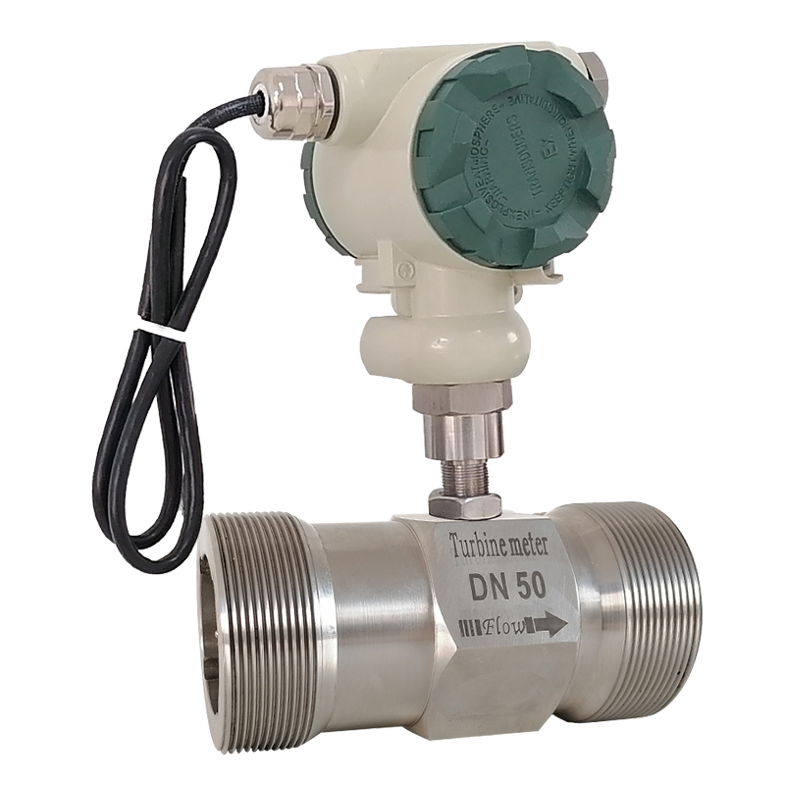
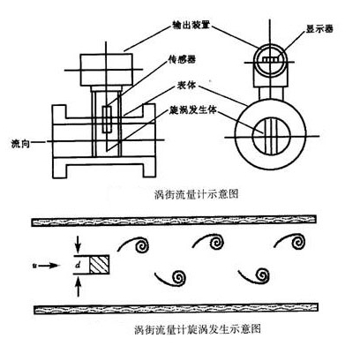
卡曼漩涡流量传感器（817元）

Slide 47
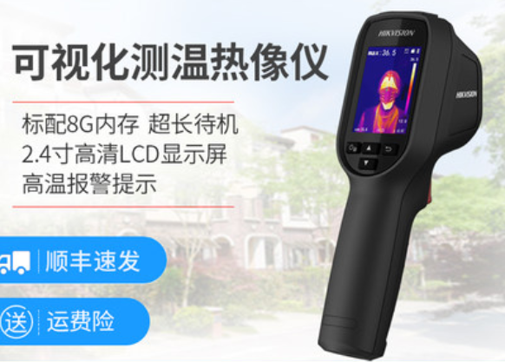
智能式红外测温仪
红外线报警装置动画
智能式红外测温仪
海康威视手持式测温热像仪高精度红外热成像测温仪TBC-3117-3U:2499元

Slide 48
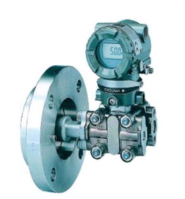
EAJ差压变送器
EAJ差压变送器是日本横河电机株式会社开发的高性能智能式差压传感器。它利用单晶硅谐振式传感原理，采用微电子机械加工技术（MEMS），精度达0.075%，具有高稳定性和高可靠性。
日本横河EJA220A隔膜差压变送器
图12-10 EAJ差压变送器工作原理图

Slide 49
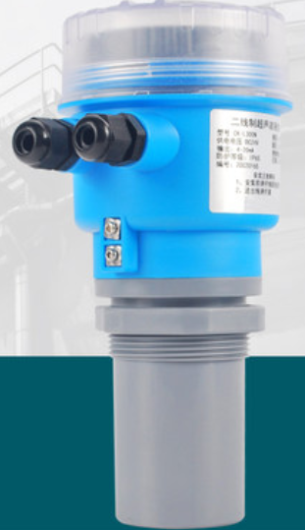
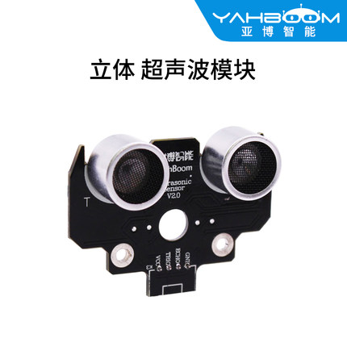
超声智能传感器
美国Merritt系统公司（MSI）开发了两种超声智能传感器：一种测距范围为150-3000mm，采样频率为40Hz，精度为2.5mm；另一种是高精度型，测距范围为25-600mm，采样频率为200Hz，精度为0.25mm。超声换能器的工作频率为40kHz。传感器内有以微处理器为中心的数据处理电路，通过测量超声波从传感器到目标再返回所需要的时间，计算传感器到目标的距离。

Slide 50
智能传感器件常用处理方法
1.温度补偿
温度对传感器的性能影响很大，特别是高精度传感器，智能传感器件可以利用软件有效地解决这一难题。为了进行温度补偿，必须建立温度误差的数学模型，微处理器根据测得的温度值和数学模型进行补偿。温度补偿可采用各种方法，常用的有插值法、查表法等。
图 12-11 温度补偿原理框图

Slide 51
查表法需要根据实验数据求得校正曲线，然后把曲线上的各个校正点的数据以表格形式存入智能传感器的内存中去。一个校正点的数据对应一个（或几个）内存单元，在实时测量中通过查表来修正测量结果。
查表法的速度快，但为了进一步提高测量精度，需要增加校正表中的校正数据，可以利用线性插值或抛物线插值的方法，求出该点的校正值。这样可以减少误差，提高测量精度和测量速度。

Slide 52
2.非线性校正
1.线性插值法
就是先用实验测出传感器的输入/输出数据，利用一次函数进行插值，用直线逼近传感器的特性曲线。
2.二次曲线插值法
若传感器的输入和输出之间的特性曲线的斜率变化很大，这时可采用二次曲线插值法，就是用抛物线代替原来的曲线。

Slide 53
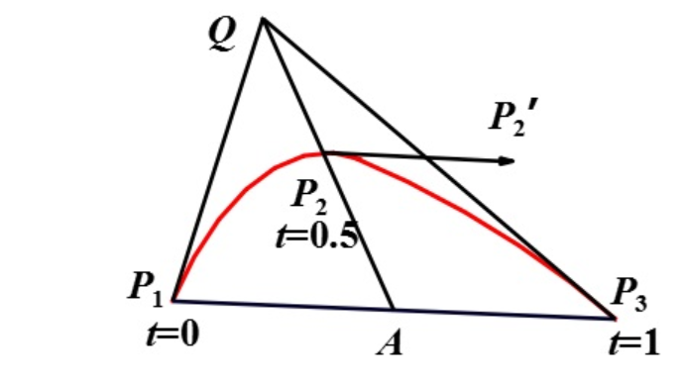
抛物线插值比较复杂，可以参阅以下链接：https://blog.csdn.net/zl908760230/article/details/53967828

Slide 54
3.查表法
通过计算或实验得到检测值和被测值的关系，然后按一定的规律把数据排成表格，存入内存单元。查表方法常用顺序查表法和对分查表法。
4.对分搜索法
对分搜索是每次截取表的一半进行搜索，逐步细分，首先把给定值x与表格中间元素的关键字进行比较，如相等，则查找成功；

Slide 55
数字滤波
1.算术平均滤波
计算连续N个采样值的算术平均值并将其作为滤波器的输出
式中，y(k)为第k个N个采样值的算术平均值；xi为第i次采样值；N为采样的次数。 它适合于对一般具有随机干扰的信号滤波。

Slide 56
2.递推平均滤波
递推平均滤波把N个数据看作一个队列，每次测量得到的新数据存放在队尾，而扔掉原来队首的一个数据。这样，在队列中始终有N个新数据，然后计算队列中数据的平均值来作为滤波结果。每进行一次这样的测量，就可以立即计算出一个新的算术平均值。

Slide 57
3.加权递推平均滤波
为了增加新鲜采样数据在递推滤波中的比重，提高传感器对当前干扰的抑制能力，可以采用加权递推平均滤波算法，对不同时刻的数据加以不同的权，通常愈接近现时刻的数据，权取得愈大。N项加权递推平均滤波算法为

Slide 58
习题
1、下列关于智能传感器的功能描述错误的是（ ）。
A. 自检功能 B. 自校功能
C. 自补偿功能 D. 自动抗干扰功能
B
2、下列关于智能传感器与传统传感器功能对比错误的是（ ）。
A. 具有信号调理功能 B. 具有自诊断、自校准功能
C. 具有自适应、自调整功能 D. 具有记忆、存储功能
A
3、（多选）下列对传感器集成化的含义描述正确的是（ ）。
A. 将多个功能完全相同的敏感单元集成在同一个芯片上；
B. 将多个体积相近，外形相似的元器件集成在一个区域；
C. 对多个结构相同、功能相近的敏感单元进行集成；
D. 对不同类型的传感器进行集成。
ACD

Slide 59
填空题
微处理器；传感器
1、智能传感器较传统传感器最大的变化就是将 和 相结合。
2、所谓的智能式传感器就是一种带有 的，兼有信息检测、信号处理、信息记忆、 的传感器。
微处理机；逻辑思维与判断功能
3、 是智能式传感器的核心。
微型计算机或微处理机

Slide 60
简答题
1、列举至少6种智能式传感器的特点。
答：高精度；宽量程；多功能；高可靠性；高稳定性；高分辨率；高信噪比；高性价比；自适应性强；超小型化；微功率。
2、智能式传感器的主要作用是什么？
2、答：（1）提高测量精度；（2）增加功能；（3）提高自动化程度。
3、什么叫智能传感器？
3、答：智能传感器是指传感器与微处理器赋予智能的结合，兼有信息检测与信息处理的传感器。

Slide 61
4、智能传感器主要功能是？
4、答：智能传感器的主要功能是：
具有自动校零、自动标定、自动校正功能；
具有自动补偿功能；
能够自动采集数据，并对数据进行预处理；
能够自动进行检验、自选量程、自寻故障；
具有数据存储、记忆与信息处理功能；
具有双向通讯、标准化数字输出或符号输出功能；
具有判断、决策处理功能。
5、智能传感器的实现有三种途径
答：智能传感器的实现有三种途径：
（1）集成化实现
即采用微机械加工技术和大规模集成电路工艺，利用半导体材料硅作为基本材料来制作敏感元件，将信号调理电路、微处理器单元等集成在一块芯片上构成的。
（2）非集成化实现
是将传统传感器(采用非集成化工艺制作的传感器，仅具有获取信号的功能)、信号调理电路、带数字总线接口的微处理器合为一体而构成的一个智能传感器系统。
（3）混合实现
混合实现是指根据需要与可能，将系统各个集成化环节，如敏感单元、信号调理电路、微处理器单元、数字总线接口等，以不同的组合方式集成在几块芯片上，并装在一个外壳里。

